Slide 1

基于强化学习的SSD长尾延迟优化方法综述
Survey on Reinforcement Learning to Reduce Long Tail latency in SSD
报告人：刘 成

Slide 2

论文背景
Paper Background
论文框架
Theory Framework
CONTENTS
研究内容
Research Content
论文总结
Paper Conclusion

Slide 3
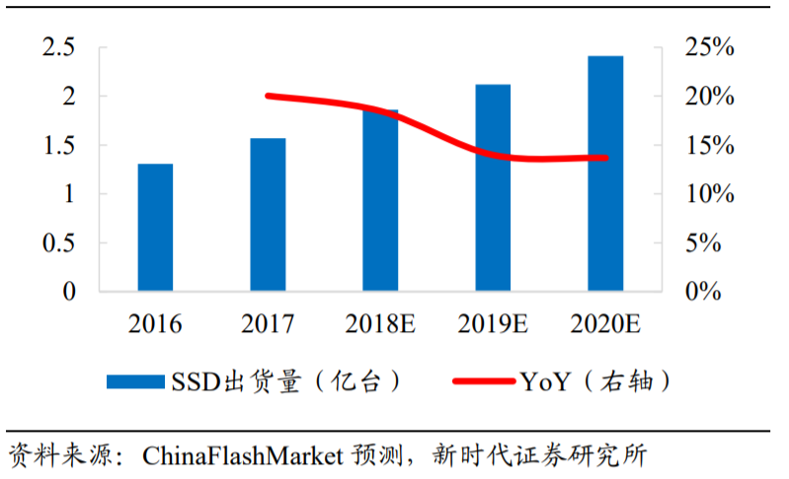
论文背景
SSD市场
SSD市场巨大，从企业服务器到数据中心服务器均有广泛应用
出货量迅速增长

Slide 4
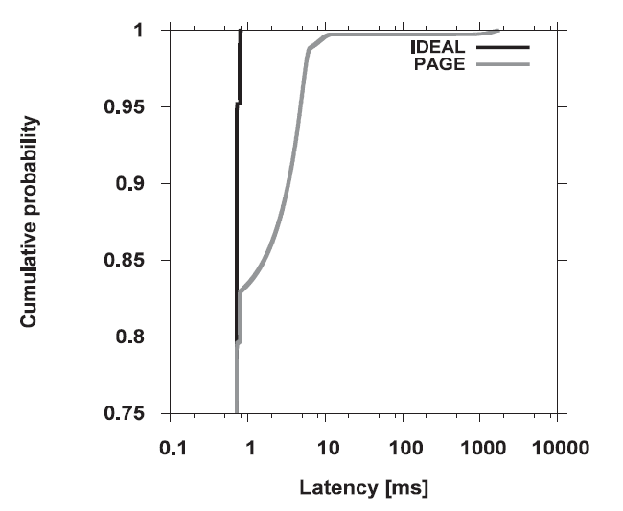
论文背景
SSD长尾延迟可以超过平均延迟的100倍
SSD长尾延迟的原因：
垃圾回收(GC)：
页迁移和块擦除的时间消耗
阻塞后续请求
I/O合并：
将小请求与大请求合并会增加小请求的延迟

Slide 5
论文框架
基于强化学习(RL)的SSD尾延迟优化方法：
垃圾回收(GC)：
通过RL学习系统行为，在空闲时间(请求的间隔时间)调度GC来最小化延迟
提出Q-table Cache(QTC)来动态管理状态-动作值，进一步降低长尾延迟
提出QP Net初始化QTC中状态-动作值降低长尾延迟
I/O合并：
通过RL学习不同I / O模式的特征，自适应的动态合并I/O请求。

Slide 6
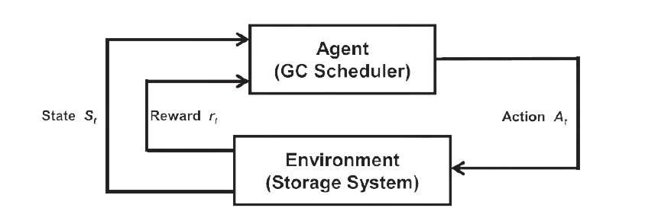
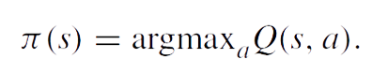
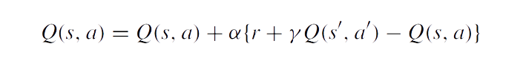
研究内容
强化学习（Reinforcement Learning, RL）：某个环境下的智能体（Agent），通过学习到的策略（Policy）选择一个动作（Action），改变自身状态（State）来获得最大奖励（Reward）的过程
Q-Learning：
动作值函数，得到特定状态下执行某个动作的未来奖励的期望，并将Q值存放在Q-table中

Slide 7
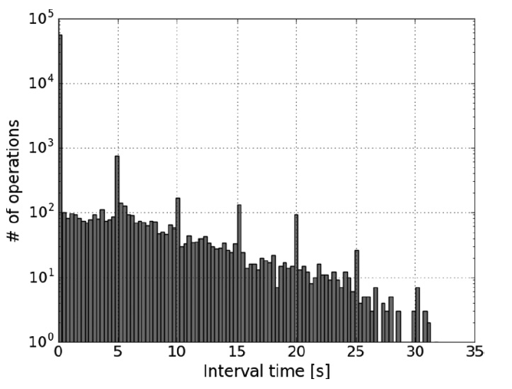
思路动机(文献1)
请求时间间隔的分布
真实负载中的60K个请求
存在大量空闲时间
优化难点
利用空闲时间进行垃圾回收(GC)
空闲周期时长未知
Reinforcement Learning-Assisted Garbage Collection to Mitigate Long-Tail Latency in SSD

Slide 8
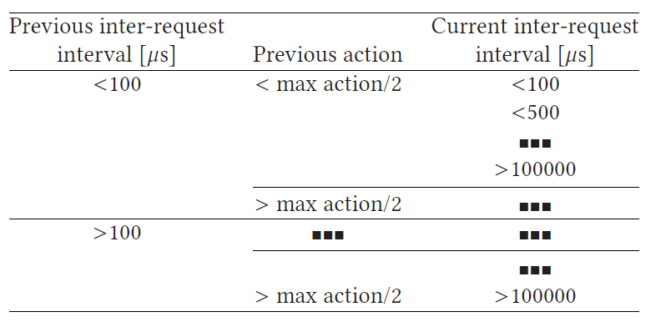
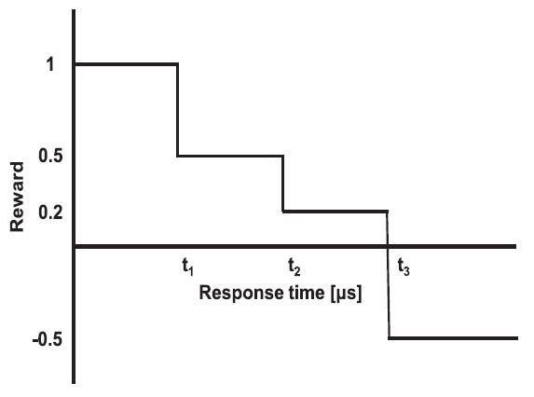
算法细节(文献1)
强化学习参数
States：
过去的请求间隔
现在的请求间隔
过去的动作
Reward：
范围为[-0.5, 1]
低响应时间-高奖励值
高响应时间-低奖励值
Reinforcement Learning-Assisted Garbage Collection to Mitigate Long-Tail Latency in SSD

Slide 9
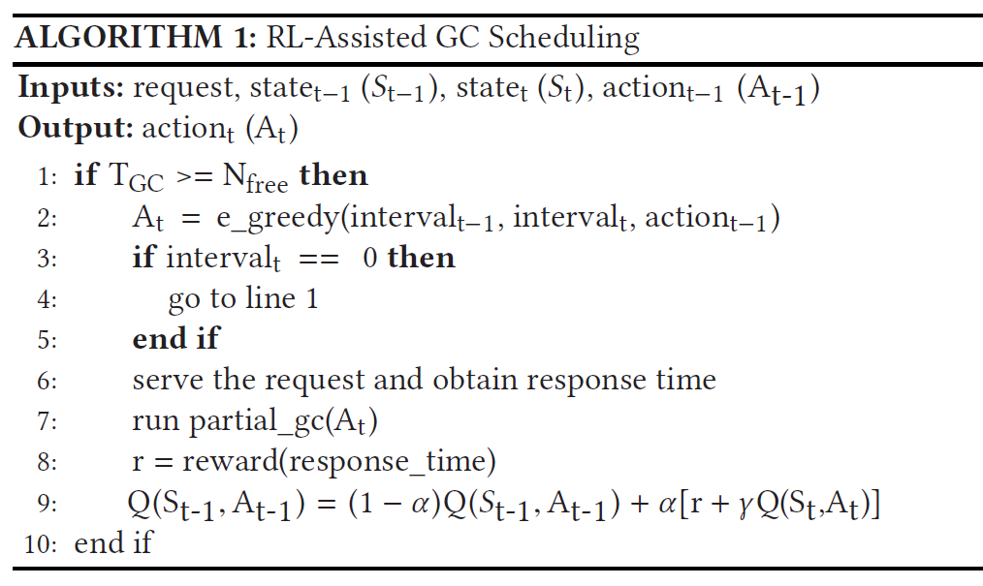
算法细节(文献1)
RL-Assisted GC算法：
比较空闲块和阈值，判断是否需要GC
采用e_greedy方法进行探索和开发
根据请求间隔，触发GC
服务完成后执行选定动作
获得奖励更新Q表条目
Reinforcement Learning-Assisted Garbage Collection to Mitigate Long-Tail Latency in SSD

Slide 10
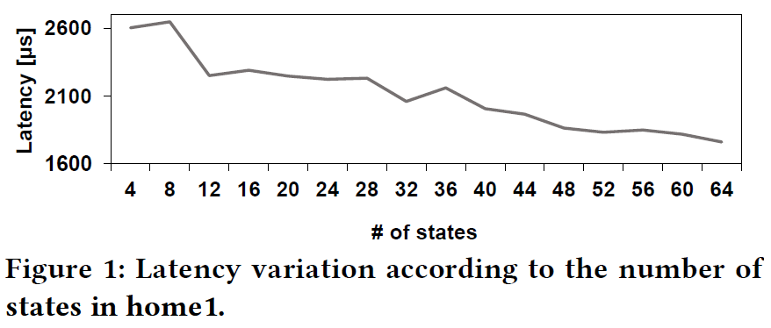
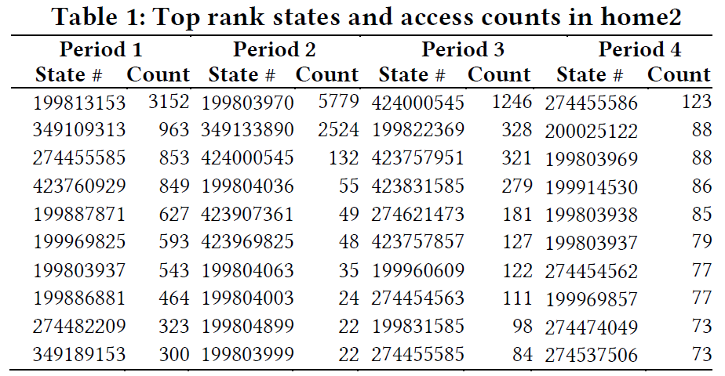
思路动机(文献2)
状态(States)的特性:
一定数量下，状态量越多，延迟越小
状态具有访问局部性，部分状态频繁访问
不同的请求对应不同的高频访问状态
Dynamic management of key states for reinforcement learning-assisted garbage collection to reduce long tail latency in SSD

Slide 11
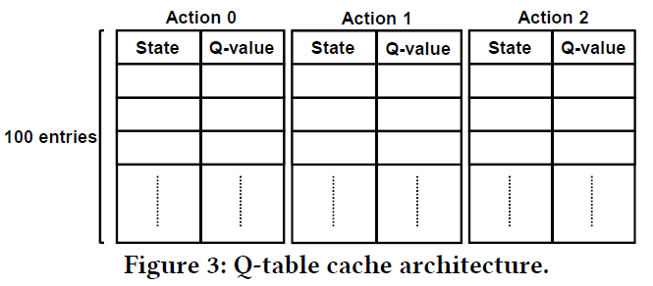
算法细节(文献2)
RL-Assisted GC算法查表过程:
在Q-Cache中查找对应states，若命中，则选择Q值最大的动作
若未命中，则执行动作0 (zero page copy)
Dynamic management of key states for reinforcement learning-assisted garbage collection to reduce long tail latency in SSD

Slide 12
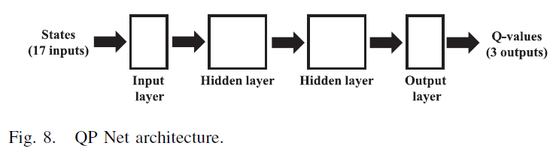
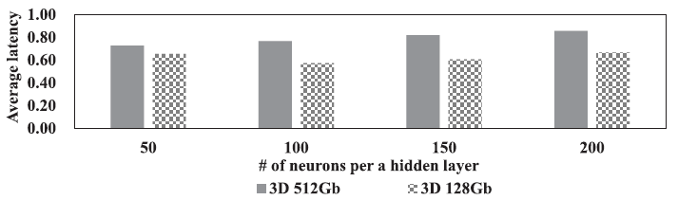
思路动机(文献3)
QP Net:
隐藏层神经元数量分别为50(512Gb NAND)和100(128Gb NAND)
每次更新QTC，都会训练QP Net
Q-Value Prediction for Reinforcement Learning Assisted Garbage Collection to Reduce Long Tail Latency in SSD

Slide 13
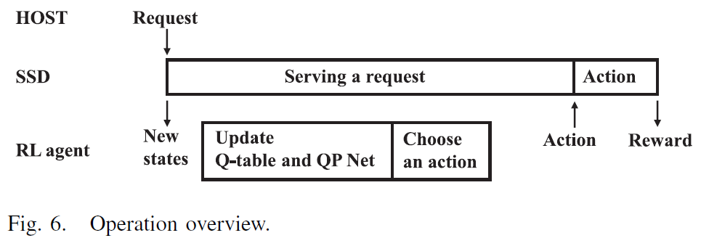
算法细节(文献3)
Q-Value Prediction for Reinforcement Learning Assisted Garbage Collection to Reduce Long Tail Latency in SSD

Slide 14
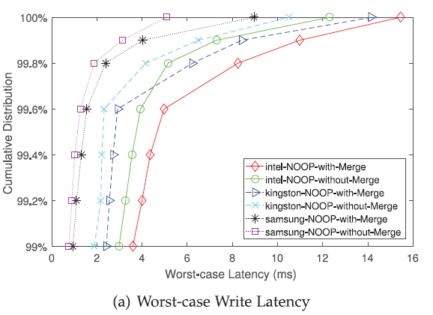
思路动机(文献4)
I/O合并优缺点:
优点
增加并行性
分摊I/O完成开销
缺点
增加单个I/O响应时间
Maximizing I/O Throughput and Minimizing Performance Variation via Reinforcement Learning Based I/O Merging for SSDs

Slide 15
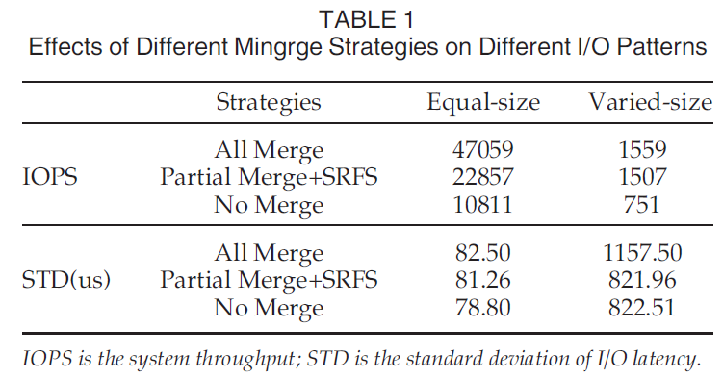
思路动机(文献4)
不同I/O模式下的合并性能差异:
在Equal-size I/O模式下，All Merge的吞吐量是No Merge的4倍，STD相差不大
在Varied-size I/O模式下，All Merge的吞吐量是No Merge的2倍，但STD差距达到了334.99 us
Maximizing I/O Throughput and Minimizing Performance Variation via Reinforcement Learning Based I/O Merging for SSDs

Slide 16
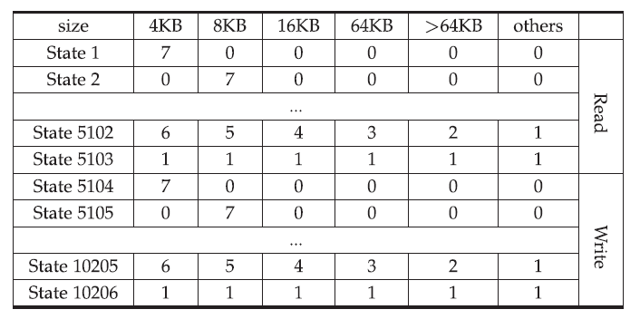
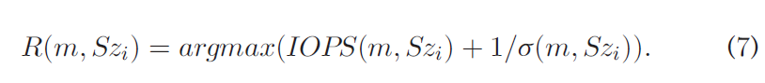
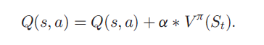
算法细节(文献4)
强化学习参数
State：
请求数量
请求尺寸
读/写操作
Action:
16个计数阈值
8个尺寸阈值
Reward:
Policy: Q-learning
Maximizing I/O Throughput and Minimizing Performance Variation via Reinforcement Learning Based I/O Merging for SSDs

Slide 17
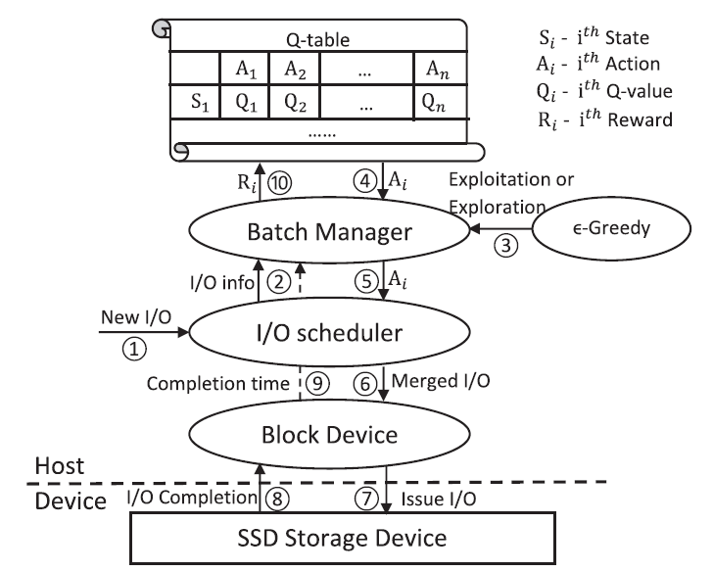
算法细节(文献4)
算法框架：
新请求触发算法
请求相关信息传递至BM
根据信息确定动作
执行动作并分发合并的请求
完成合并后的请求服务
计算延迟
更新Q-table
Maximizing I/O Throughput and Minimizing Performance Variation via Reinforcement Learning Based I/O Merging for SSDs

Slide 18

论文总结
基于强化学习的尾延迟优化方法
自适应、动态调整
数据普适性
以较低的成本获得更好的优化效果

Slide 19
参考文献
Reinforcement learning-assisted garbage collection to mitigate long-tail latency in SSD[J]. ACM Transactions on Embedded Computing Systems (TECS), 2017
Dynamic management of key states for reinforcement learning-assisted garbage collection to reduce long tail latency in SSD[C]. Proceedings of the 55th Annual Design Automation Conference (DAC). 2018
Q-Value Prediction for Reinforcement Learning Assisted Garbage Collection to Reduce Long Tail Latency in SSD[J]. IEEE Transactions on Computer-Aided Design of Integrated Circuits and Systems (TCAD), 2019
Maximizing I/O Throughput and Minimizing Performance Variation via Reinforcement Learning Based I/O Merging for SSDs[J]. IEEE Transactions on Computers (TC), 2019

